Slide 1
CEL CE SE ÎNCREDE ÎN DOMNUL
Studiul 11 pentru 14 martie 2015

Slide 2
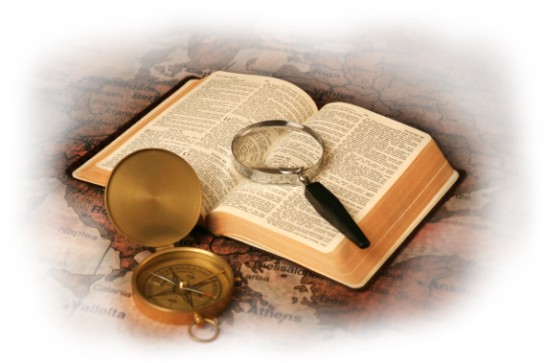
Creștinul trebuie să se încreadă în Domnul și să trăiască prin credință, alegând lucrurile pe care Dumnezeu ne-a spus să le facem; și lăsând în mâinile Sale consecința acestor fapte.
A TRĂI PRIN CREDINȚĂ:
Păzește Legea. Proverbe 28:4, 7, 9.
Înțelege toate lucrurile. Proverbe 28:5.
LUCRURI PRACTICE:
Dacă ești bogat: Proverbe 28:8, 19, 20, 22, 24, 27.
Dacă ești sărac: Proverbe 28:3, 6; 29:13.
Dacă înveți pe alții: Proverbe 29:15.

Slide 3
PĂZIREA LEGII
«Cei ce părăsesc Legea laudă pe cel rău, dar cei ce păzesc Legea se mânie pe el.» (Proverbe 28:4)
«Cel ce păzeşte Legea este un fiu priceput, dar cel ce umblă cu cei desfrânaţi face ruşine tatălui său.» (Proverbe 28:7)
«Dacă cineva îşi întoarce urechea ca să n-asculte Legea, chiar şi rugăciunea lui este o scârbă.» (Proverbe 28:9)
Primul principiu pentru a trăi o viață de credință este acceptarea normei pe care Dumnezeu a dat-o pentru viața noastră: Legea.
Cum ne ajută Legea în umblarea noastră din această viață?
În primul rând ne ajută să distingem binele de rău. În acest fel putem face alegeri corecte.
În plus, ne indică reguli practice pentru viața noastră, care ne afectează întreaga ființă (hrană, odihnă, relații personale, familie... )

Slide 4
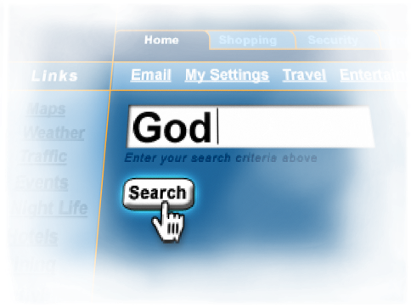
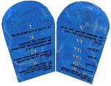
ÎNȚELEGEREA TUTUROR LUCRURILOR
«Oamenii dedaţi la rău nu înţeleg ce este drept, dar cei ce caută pe Domnul înţeleg totul.» (Proverbe 28:5)
Proverbe 28:4
Cei ce părăsesc Legea
Laudă pe cei răi
Proverbe 28:5
Oamenii dedați la rău
Nu înțeleg ce este drept
Dar cei ce păzesc Legea
Se mânie pe ei
Dar cei ce caută pe Domnul
Înțeleg totul
1
2
3
4
Punctele 1 și 2 din această paralelă ne arată că persoana care nu păzește Legea este incapabilă de a distinge binele de rău. De aceea laudă pe cine nu trebuie lăudat și nu înțeleg dreptatea.
La punctul 3 putem vedea Legea ca «îndrumător» care ne determină să Îl căutăm pe Dumnezeu (Gal.3:24).
Drept rezultat (punctul 4), Dumnezeu ne va da discernământ ca să facem față la ce este necurat și să «înțelegem totul».

Slide 5
DACĂ EȘTI BOGAT…
«Cine îşi înmulţeşte avuţiile prin dobândă şi camătă le strânge pentru cel ce are milă de săraci.» (Proverbe 28:8)
Conștienți de faptul că Tatăl nostru este stăpânul tuturor bogățiilor acestei lumi, a trăi prin credință implică a urma sfaturile pe care Dumnezeu ni le-a dat ca să dobândim bogățiile și să le folosim în mod înțelept.
Nu te îmbogăți pe spatele săracilor (Proverbe 28:8)
Lucrează cu râvnă (Proverbe 28:19)
Nu căuta să te îmbogățești repede
Nici păcătuind (Proverbe 28:20)
Nici fiind avar (Proverbe 28:22)
Nici jefuindu-ți părinții (Proverbe 28:24)
Dă la săraci (Proverbe 28:27)

Slide 6
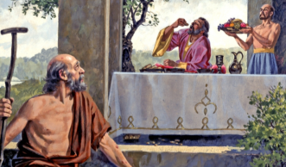
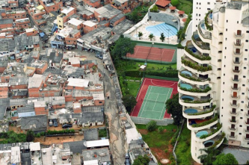
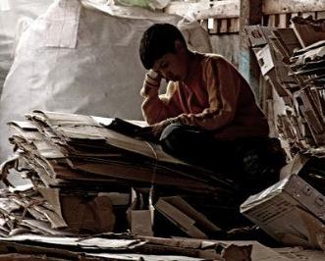
DACĂ EȘTI SĂRAC…
«Mai mult preţuieşte săracul care umblă în neprihănirea lui, decât bogatul care umblă pe căi sucite. –» (Proverbe 28:6)
Când ești sărac, este mai ușor sau mai greu să trăiești prin credință?
Săracul are aceleași obligații precum bogatul
(Prov. 28:3)
Sărăcia nu justifică în niciun fel păcatul.
Săracii drepți sunt mult mai buni decât bogații nedrepți. (Prov. 28:6)
Calitatea morală a unei persoane nu se măsoară prin posesiuni materiale.
Bogații și săracii sunt egali (Prov. 29:13)
Dumnezeu ne dă viață și are grijă și de sărac și de bogat. Amândoi trebuie să se respecte și să se iubească.

Slide 7
«Unii dintre cei ce susțin a crede adevărul duc lipsă de discernământ și nu apreciază valoarea morală. … S-ar putea ca aceștia să aibă bani și averi și aceasta este suficient pentru a le oferi influență în fața unora; însă, prin aceasta, nu vor câștiga nici un pic favoarea lui Dumnezeu. Banii au putere și exercită o influență puternică. Adesea, desăvârșirea caracterului și valoarea morală sunt trecute cu vederea dacă sunt deținute de cei săraci. Însă la ce Îi folosesc lui Dumnezeu banii sau moșiile? Vitele de pe mii de dealuri Lui îi aparțin. Lumea, cu tot ce este pe ea, este a Lui. Locuitorii pământului sunt ca niște lăcuste în fața Lui. Oamenii și bogățiile lor sunt ca firele de praf care se așează pe cântar.»
E.G.W. (Mărturii pentru biserică, vol. 1, pag. 468)

Slide 8
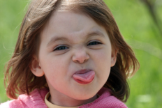
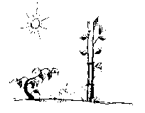
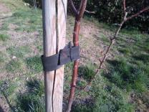
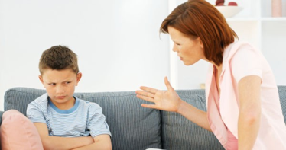
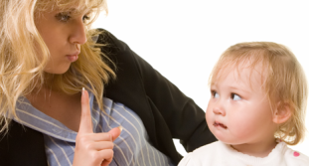
DACĂ ÎNVEȚI PE ALȚII …
«Toate zilele celui nenorocit sunt rele, dar cel cu inima mulţumită are un ospăţ necurmat. » (Prov. 29:15)
Când un copac începe să încline, trebuie îndreptat. Acel copac este «pedepsit» legându-l de un băț. Această acțiune corectoare, nu se face cu intenția de a face rău copacului, ci de a-i face bine.
Același lucru se întâmplă cu oamenii. Greșelile de caracter trebuiesc mustrate sau pedepsite, pentru ca persoana să fie capabilă să își revizuiască comportamentul.
Ai permite unui copil să crească fără a-i spune niciodată «Nu» înseamnă a-i distruge viața și a-l transforma într-o rușine pentru el și pentru cei care îl înconjoară.

Slide 9
«Unii dintre cei ce susţin a crede adevărul duc lipsă de discernământ şi nu apreciază valoarea morală. Persoanele care se laudă cu credincioşia lor faţă de lucrare şi vorbesc ca şi când ei ar şti tot ce este vrednic de a fi cunoscut nu au o inimă umilă. S-ar putea ca aceştia să aibă bani şi averi şi aceasta este suficient pentru a le oferi influenţă în faţa unora; însă, prin aceasta, nu vor câştiga nici un pic favoarea lui Dumnezeu. Banii au putere şi exercită o influenţă puternică. Adesea, desăvârşirea caracterului şi valoarea morală sunt trecute cu vederea dacă sunt deţinute de cei săraci. Însă la ce Îi folosesc lui Dumnezeu banii sau moşiile? Vitele de pe mii de dealuri Lui îi aparţin. Lumea, cu tot ce este pe ea, este a Lui. Locuitorii pământului sunt ca nişte lăcuste în faţa Lui. Oamenii şi bogăţiile lor sunt ca firele de praf care se aşează pe cântar.»
E.G.W. (Sfaturi pentru părinți, educatori și elevi , pag. 111)

Slide 10
«O, dacă Eli ai zilelor noastre, care sunt peste tot, prezentând scuze pentru încăpățânarea copiilor lor, și-ar impune autoritatea dată lor de Dumnezeu ca să-și țină în frâu și să-și corecteze copiii! Părinții și tutorii care trec cu vederea și scuză păcatul celor care sunt în grija lor, să-și aducă aminte că ei devin astfel complici la aceste rele. Dacă, în locul indulgenței nelimitate, nuiaua pedepsei ar fi folosită mai des, nu cu patimă, ci cu iubire și rugăciune, am vedea familii mai fericite și o stare mai bună a societății.»
E.G.W. (îndrumarea copilului, pag. 276)

